Slide 1

三角形
三角形的特性（1）
R·四年级下册

Slide 2
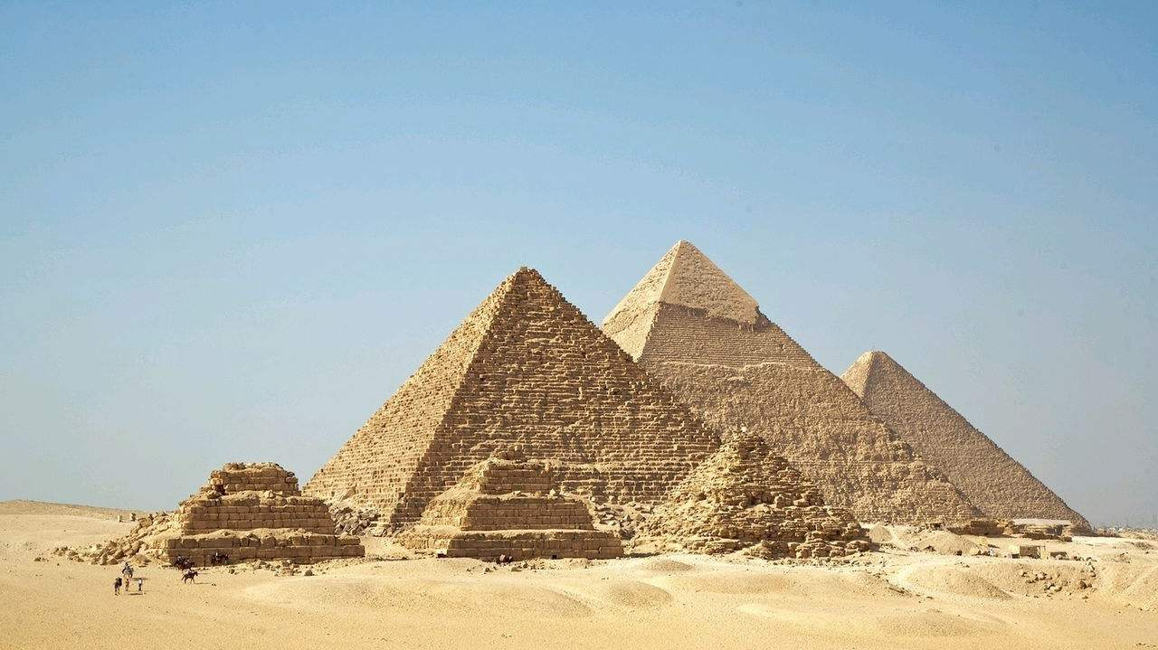

一、创设情境，引入新课

Slide 3
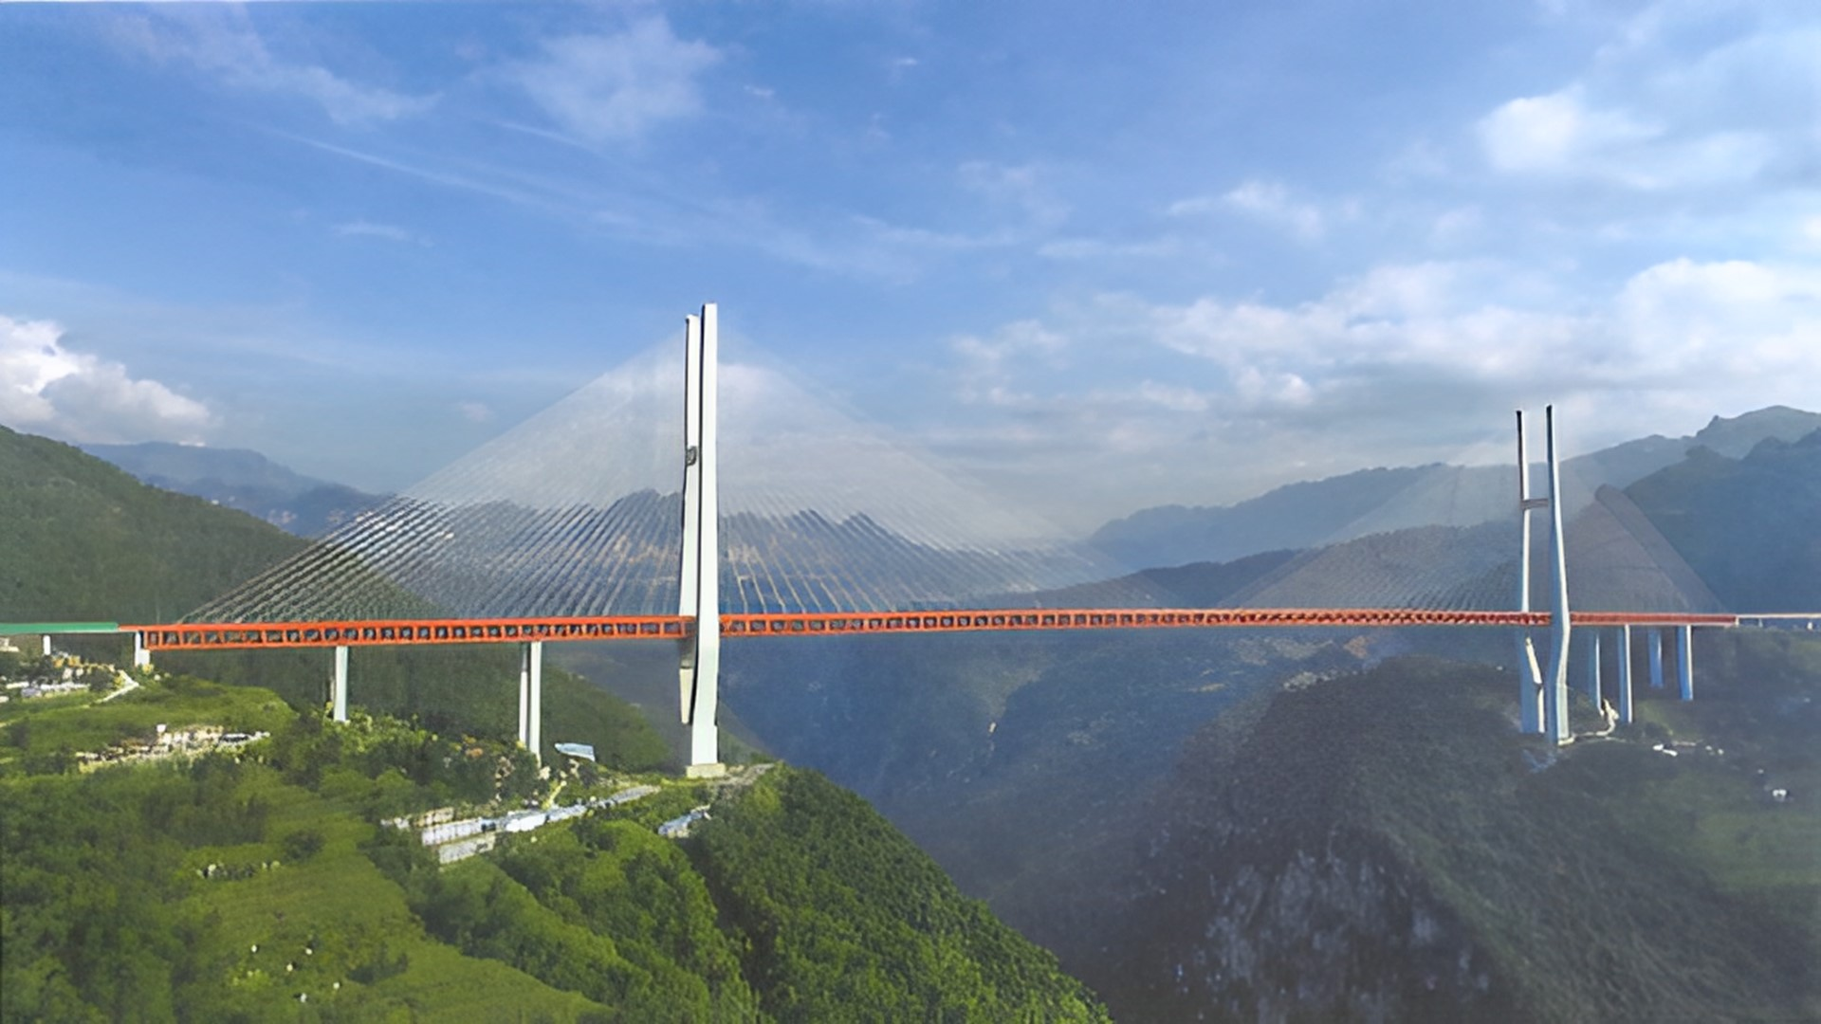

Slide 4
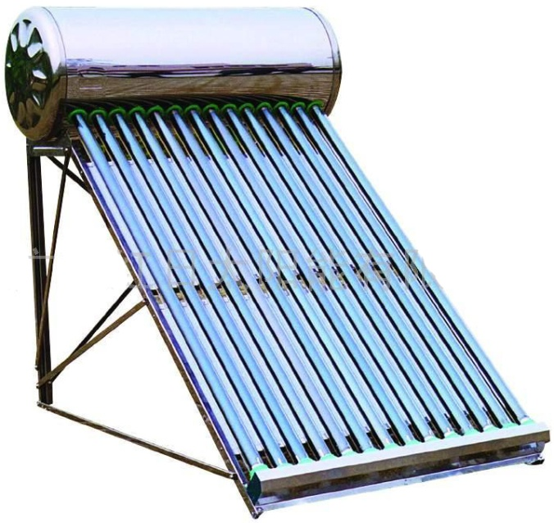
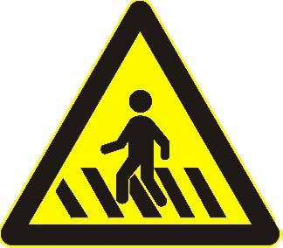
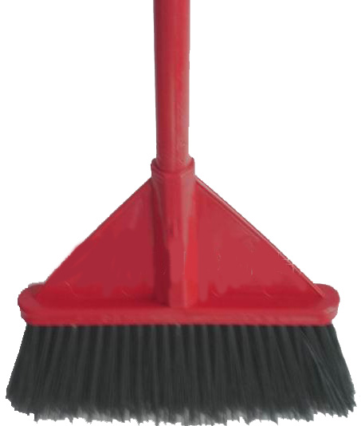
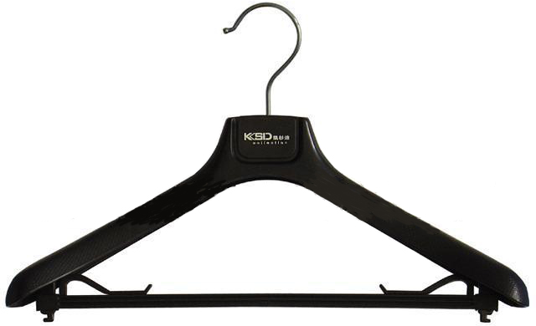
生活中的三角形

Slide 5

二、合作学习，探究新知
说一说三角形有几条边，几个角，几个顶点。

Slide 6

顶点
边
角
边
角
角
顶点
边
顶点
由3条线段围成的图形（每相邻两条线段的端点相连）叫作三角形。

Slide 7
A
B
C
为了表达方便，用字母 A、B、C 分别表示三角形的 3 个顶点，上面的三角形可以表示成三角形 ABC。

Slide 8

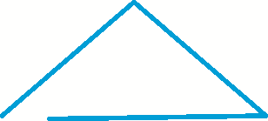
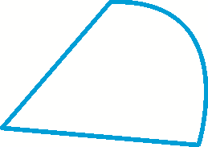
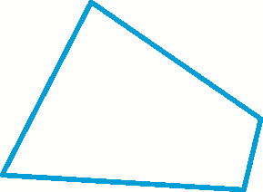

练习
1.下面哪些图形是三角形？说明理由。

Slide 9
什么叫三角形的高和底？
自学课本P58，把相关内容大声朗读一遍
A
从三角形的一个顶点到它的对边作一条垂线，顶点和垂足之间的线段叫作三角形的高，这条对边叫作三角形的底。
高
B
C
底

Slide 10
过直线外一点 O 画已知直线的垂线，你会画吗？
能不能把这一知识转化成画三角形的高呢？
O
A
高
B
C
底

Slide 11
仔细观察三角形的底和高，它们的位置有什么特点？
三角形的底和高的一组互相垂直的线段
O
A
高
B
C
底

Slide 12

一个三角形可以画几条高？
A
三角形都可以画 3 条高。
B
C

Slide 13
三、巩固练习，提高认识
1.说出下面每个三角形各部分的名称，并画出指定底边上的高。
【选自教材P58 做一做】
底
底
底

Slide 14
2.画出每个三角形指定底边上的高。
底
底
底

Slide 15
变式练习
如下图，要如何以这个三角形的一条短边为底画高呢？ 动手试试看。
底

Slide 16
四、课堂小结，深化认识
由3条线段围成的图形（每相邻两条线段的端点相连）叫作三角形。
顶点
A
边
角
边
高
角
角
B
C
顶点
边
顶点
底

Slide 17
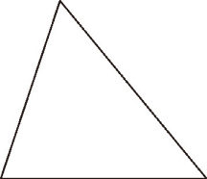
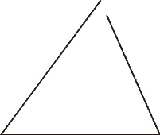
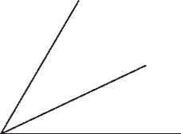
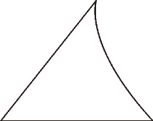
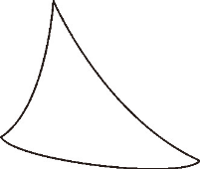
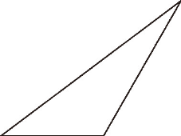
▶备选练习
下面哪些图形是三角形？(是三角形的，在括号里画“√”，不是的画“✕”)
（ ）
×
×
×
×
√
（ ）
（ ）
（ ）
（ ）
（ ）
√
选自“状元成才路”系列丛书《创优作业100分》

